Slide 1
ПРИЛОЖЕН СЕМИНАР ПО ЕЛЕКТРОНИКА И СОФТУЕР
РУСЕНСКИ УНИВЕРСИТЕТ „АНГЕЛ КЪНЧЕВ” 2015 г.
Управление на маниполатор РОБКО 01
автор: Симеон Иванов
гр.Русе, 2015

Slide 2
ЦЕЛ
Презентацията представя роботизирания манипулатор РОБКО 01 и неговото управление, реконструирано със съвременни технически средства
Представени са управляващата печатна платка и софтуер, позволяващи изпълнение на базови G-команди

Slide 3
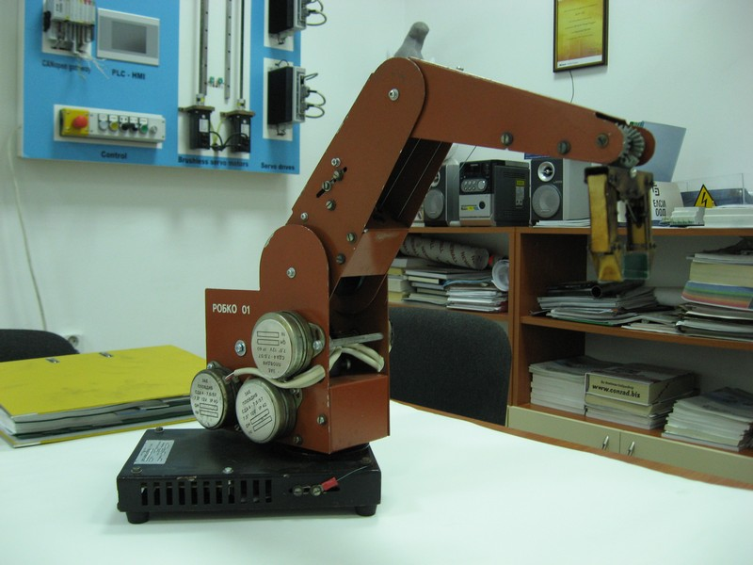
РОБКО 01 – Минало и настояще

Slide 4
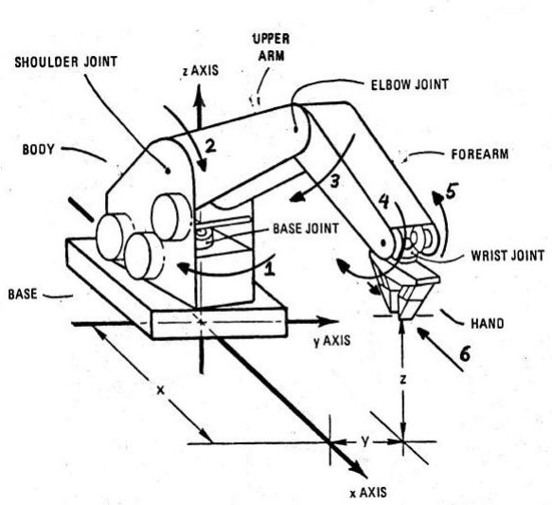
Движения на РОБКО

Slide 5
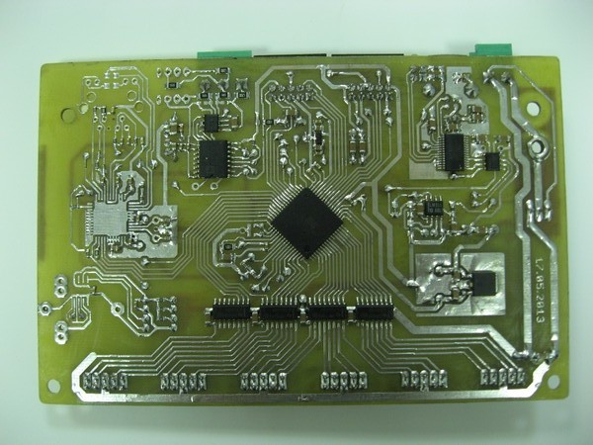
Управляваща платка - общ изглед

Slide 6
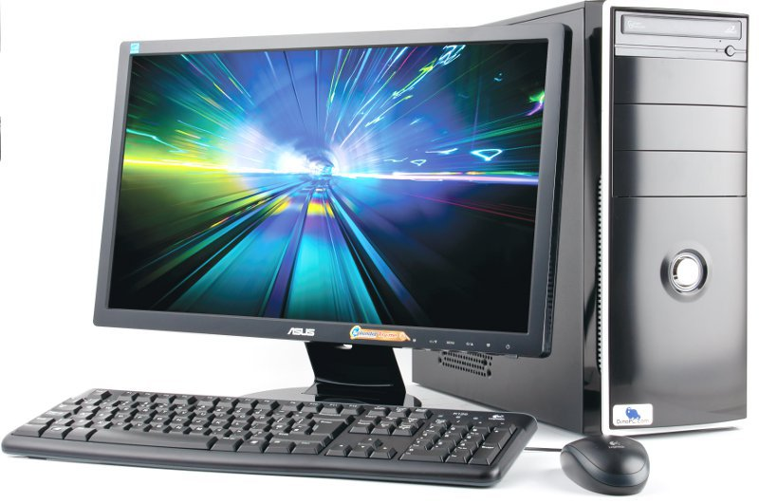
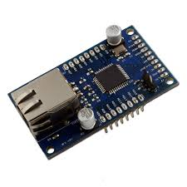
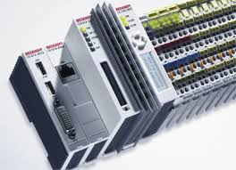
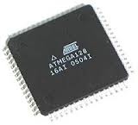

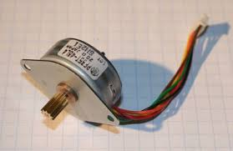
Управляваща платка –структурна диаграма
ENTHERNET
PC
PLC
М1 ОСНОВА
М2
РАМО
М3 - ЛАКЪТ
М4 КИТКА 1
М5 КИТКА 2
М6 ХВАЩАЧ

Slide 7
Потребителски софтуер
Графичен софтуер за персонален компютър (PC).
Комуникира с робота чрез ModBUS RTU / TCP
Осигурява възможност за управление в ръчен и програмен режим режим
Интерпретира програма, съставена от G кодове

Slide 8
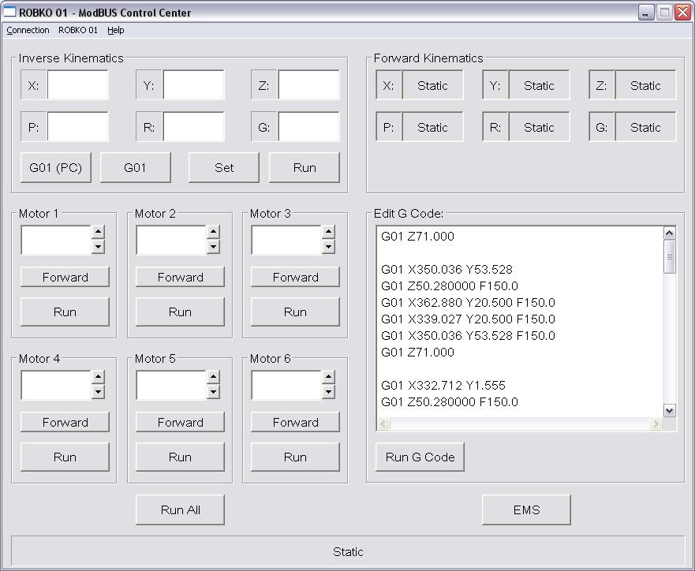
Диалогов прозорец на PC софтуера

Slide 9
Управляващ софтуер
Изпълнява се от 8 битов микроконтролер
Комуникация с PLC или PC
Формира движенията на работа в пространството на базата подадени команди
Генерира управляващи импулси за стъпковите мотори

Slide 10
Софтуер – поглед от ниско ниво
Софтуера на робота е съставен от три основни нива:
Комуникация – ModBUS протокол
Интерполация – движение по права
Права и обратна кинематика:
- Права кинематика: задава се позиция и се изчисляват ъглите на ставите
- Обратна кинематика: по текущите ъгли на ставите се изчислява позицията на маниполатора в пространството

Slide 11
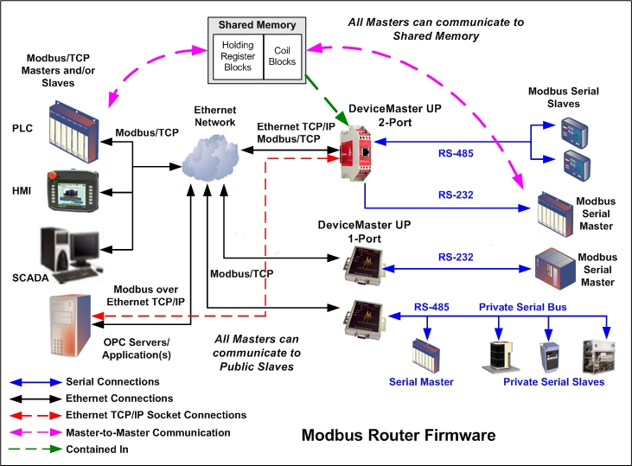
Комуникация – ModBUS TCP/RTU
Общ преглед

Slide 12
Комуникация – ModBUS TCP/RTU
Протоколно ниво
ModBUS е базиран на master – slave концепция
Master – изпраща съобщение към подчиненото устройство и очаква отговор
Slave – връща отговор към главното устройство
Предимства: лесен за реализация протокол; стандарт в промишлената автоматизация
Недостатъци: лиспва point to point комуникация; относително бавен

Slide 13
Интерполация
Движение по права линия
float a = 0.0f, delta = 0.001f; // Подготовка за движение по права. Задава се минимална дискрета.
// dx, dy, dz, dP, dR, Gn – линейни и ъглови изменения в позицията на отделните стави
while( a <= ( 1.0f + delta ) ) { // Обхожда се правата в интервала 0.0f do 1.0f (единичен вектор а )
float Xn = X1 + a * dx; // dx = X1 – X0; - Движение по X
float Yn = Y1 + a * dy; // dy = Y1 – Y0; - Движение по Y
float Zn = Z1 + a * dz; // dz = Z1 – Z0; - Движение по Z
float Pn = P1 + a * dP; // dP = P1 – P0; - Ъгъл на китката спрямо вертикалата
float Rn = R1 + a * dR; // dR = R1 – R0; - Движение по X
float Gn = G1 + a * dG; // dG = G1 – G0; - Отваряне/затваряне на хващача
int motor_pos_in_step[6];
Robko01_Inverse_Kinematics(
Xn, Yn, Zn,
(float)Pn,
(float)Rn,
(float)Gn,
0.0f,
motor_pos_in_step
);
a = a + delta; // Нова позиция в единичен вектор а
}

Slide 14
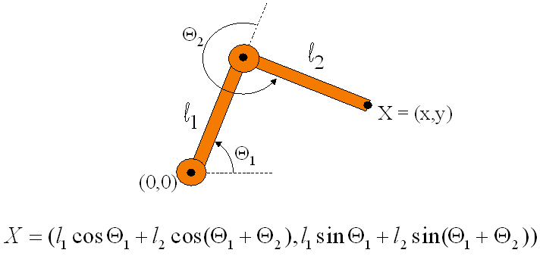
Права кинематика
Интересува ни позицията X = ( x, y )
На базата на ъглите Θn компютъра пресмята кординатите ( x, y ) на X

Slide 15
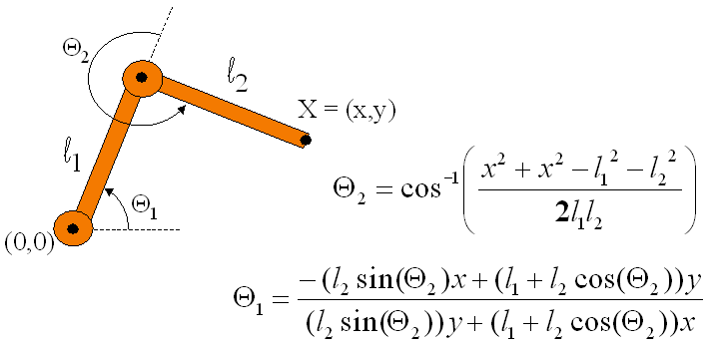
Обратна кинематика
Интересуват ни позицията ъглите Θ2 и Θ1
На базата на позиция X = ( x, y ) компютъра пресмята ъглите Θ2 и Θ1

Slide 16
Благодаря за вниманието!

